Slide 1

Objetivo Aprender Clases y Objetos con Python Arcade.
¡Programación Orientada a Objetos con Python Arcade!

Slide 2

Contenido
¿Qué es POO?
Clases
Objetos
Conclusiones

Slide 3
¿Qué es POO?

Slide 4
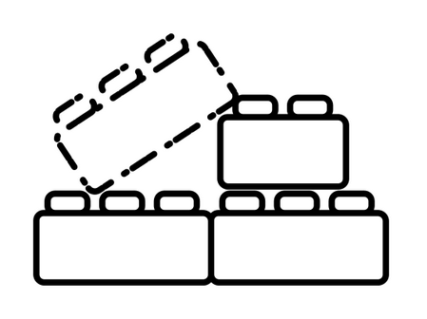
¿Qué es POO?
Clases
Objetos
Conclusiones
POO - Programación Orientada a Objetos
Es un Paradigma de programación.
Permite codificar y llegar a soluciones a partir de representaciones del mundo real, a través de objetos.
Contempla la interacción de dichos objetos a través de propiedades y comportamientos durante la ejecución.
Permite la creación de programas más organizados y modulares.

Slide 5
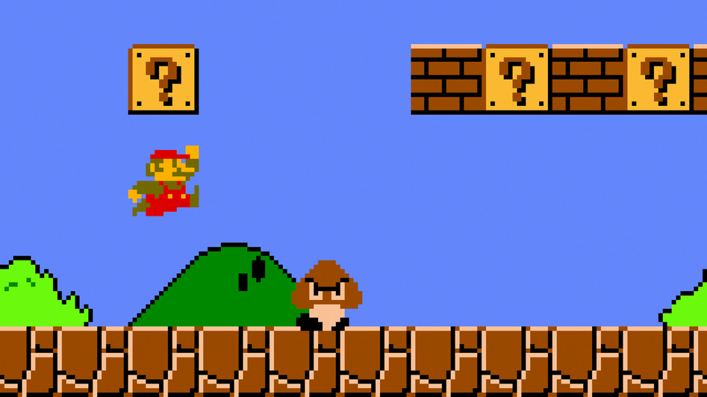
¿Qué es POO?
Clases
Objetos
Conclusiones
Ejemplo
- Jugador (Mario)
- Enemigo (Goomba)
- Bloques
Piso
Ladrillo
Mejora
- Escenario
Arbustos
Fondo

Slide 6
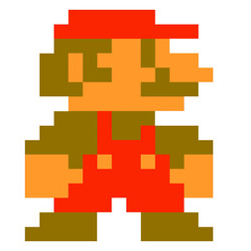

¿Qué es POO?
Clases
Objetos
Conclusiones
Atributos y Comportamientos(métodos)
Alto
Ancho
Velocidad
Puntos de vida
…
Caminar
Saltar
Atacar
…
Alto
Ancho
Velocidad
Puntos de vida
…
Caminar
…

Slide 7
Clases

Slide 8
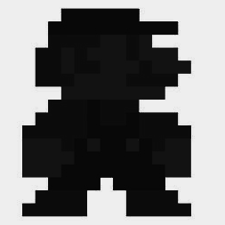
¿Qué es POO?
Clases
Objetos
Conclusiones
¿Qué es una clase?
Modelo o prototipo definido por el usuario por el lenguaje o por alguna librería a partir del cual se origina un tipo específico de objetos.
Personaje

Slide 9

¿Qué es POO?
Clases
Objetos
Conclusiones
Clases nativas de python
Clases principales de Arcade
int 123
tuple (1, 2, 3)
list [1, 2, 3]
str "Hola mundo!"
dict {"Hola":"mundo!"}
set {"Hola", "mundo!"}
… y más
Sprite
SpriteList
Camera
Window
View
Sound

Slide 10
¿Qué es POO?
Clases
Objetos
Conclusiones
Tipo de datos definido por el usuario
Cada clase creada por el programador genera un tipo de datos definido de usuario
Clases definidas de usuario
Personaje
Enemigo

Slide 11
Objetos

Slide 12
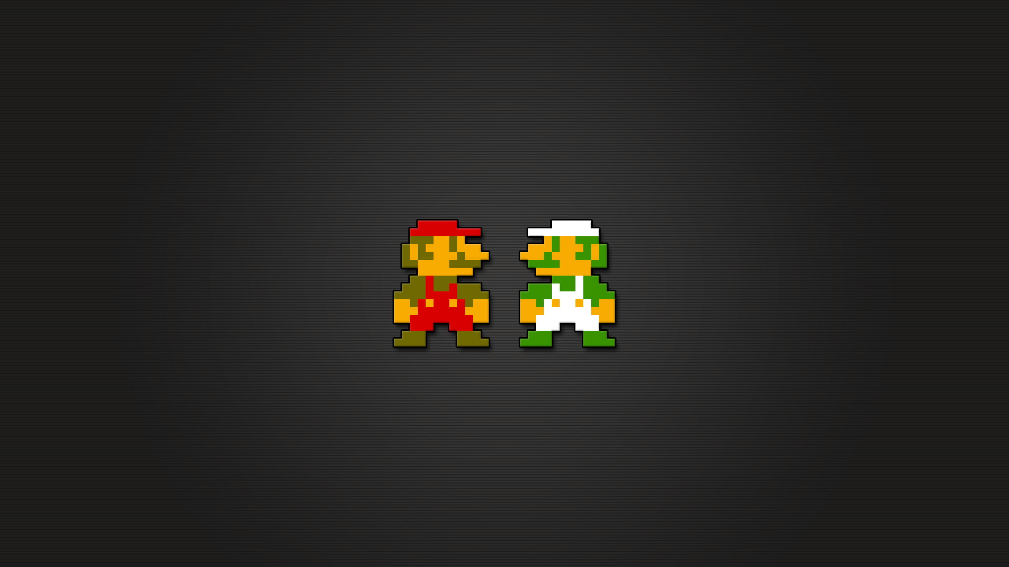

¿Qué es POO?
Clases
Objetos
Conclusiones
¿Qué es un objeto?
mario = Personaje(color="rojo")
Instancia de una clase
class Personaje()
class list
x = [1,2,3]
# Equivalente
x = list((1, 2, 3))
Objeto
Valor
x es un objeto instanciado a partir de la clase list
luigi = Personaje(color="verde")

Slide 13
¿Qué es POO?
Clases
Objetos
Conclusiones
Atributos -> Variables, propiedades
De instancia: Se acceden desde la instancia (objeto)
color
puntos_de_vida
power_up
De clase: Son accesibles sin instanciar la clase
lista_de_enemigos
spritesheet
Métodos -> Funciones
De instancia: Se invocan desde la instancia (objeto)
saltar
agacharse
disparar
De clase: Son accesibles directamente desde la clase
constructor (__init__)
listar_enemigos
agregar_enemigo

Slide 14
Conclusiones

Slide 15
¿Qué es POO?
Clases
Objetos
Conclusiones
En el paradigma de POO, los programas se diseñan en términos de entidades del mundo real o el entorno del problema.
Una clase es un modelo que describe los atributos y comportamientos de una entidad dentro del dominio del problema a solucionar.
Los objetos son instancias de clases.
Python, al igual que otros lenguajes de programación orientada a objetos, tiene varios tipos de datos integrados.

Slide 16
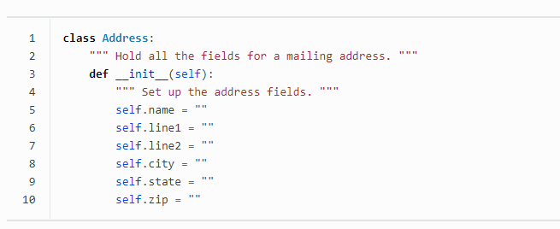
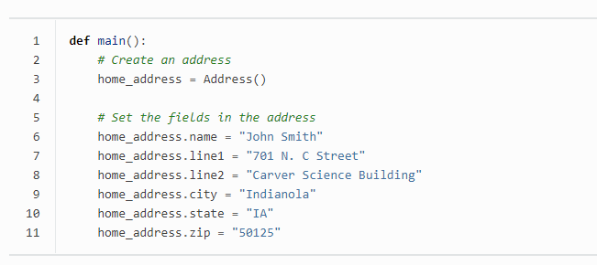
Taller en clase
Creen una clase personaje, con los atributos que deseen
Cree al menos un método que modifique los valores de los atributos
Genera objetos a partir de instancias de la clase generada en el punto 1 y manipule sus propiedades por medio de los métodos construidos
Ejemplo

Slide 17
GRACIAS
¿Preguntas?
CONTACTO:
Luis Alejandro Mongua López
lamongual@unal.edu.co
Manuel Alejandro Peña Vargas
mapenav@unal.edu.co
Imágenes extraídas y adaptadas de:
https://thenounproject.com/
https://freepik.es/

